Slide 1

Data Science y Machine Learning
Fernando Piedra

Slide 2
Contenido
Datos
Estadísticas
Conclusiones

Slide 3
ROI = 553%
Inversión = 1.033 millones de euros
Japón -> Rentabilidad de 1750% = 48 millones
Singapur -> 136 millones de euros
Bahrein -> 30.6 millones
Shanghai 22.4 millones

Slide 4
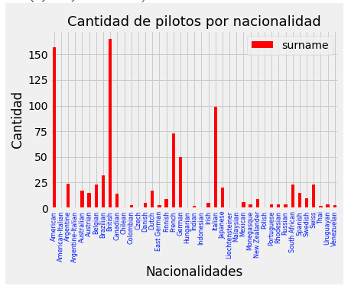

Slide 5
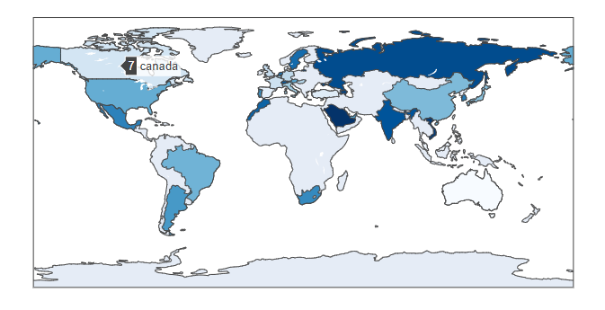

Slide 6
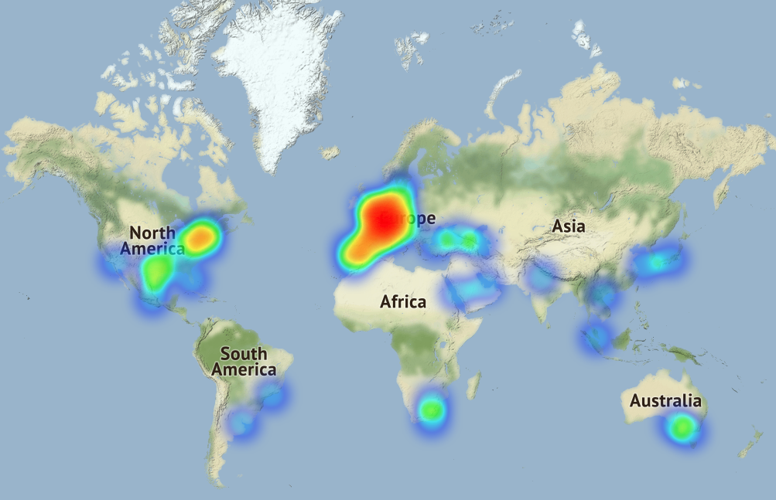

Slide 7
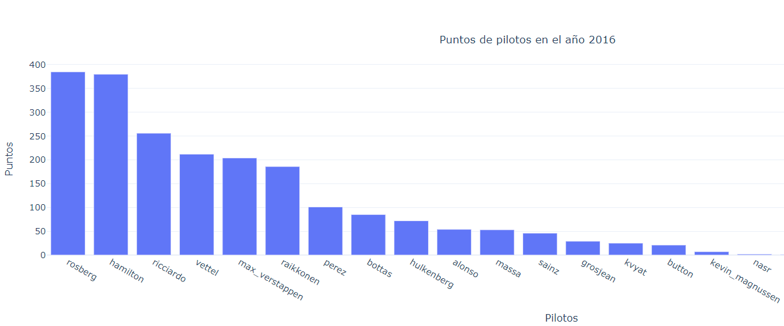

Slide 8
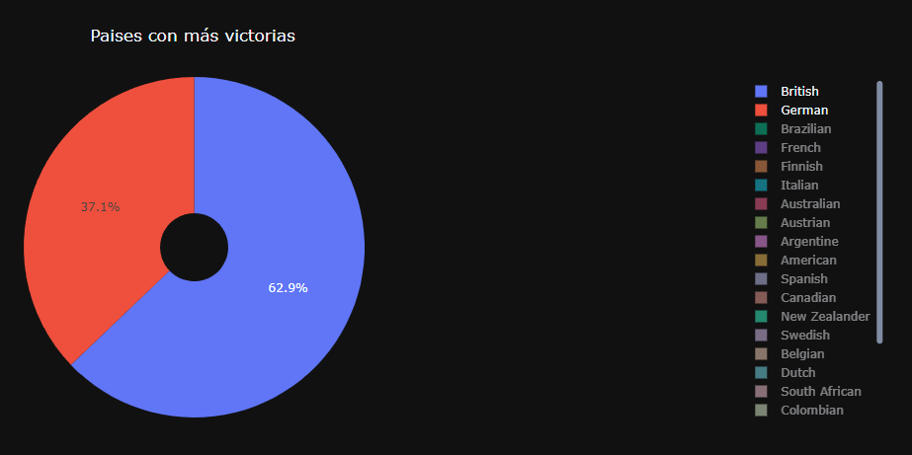

Slide 9
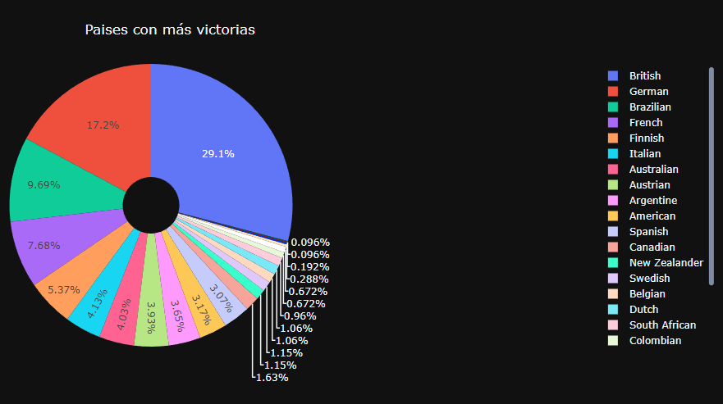

Slide 10
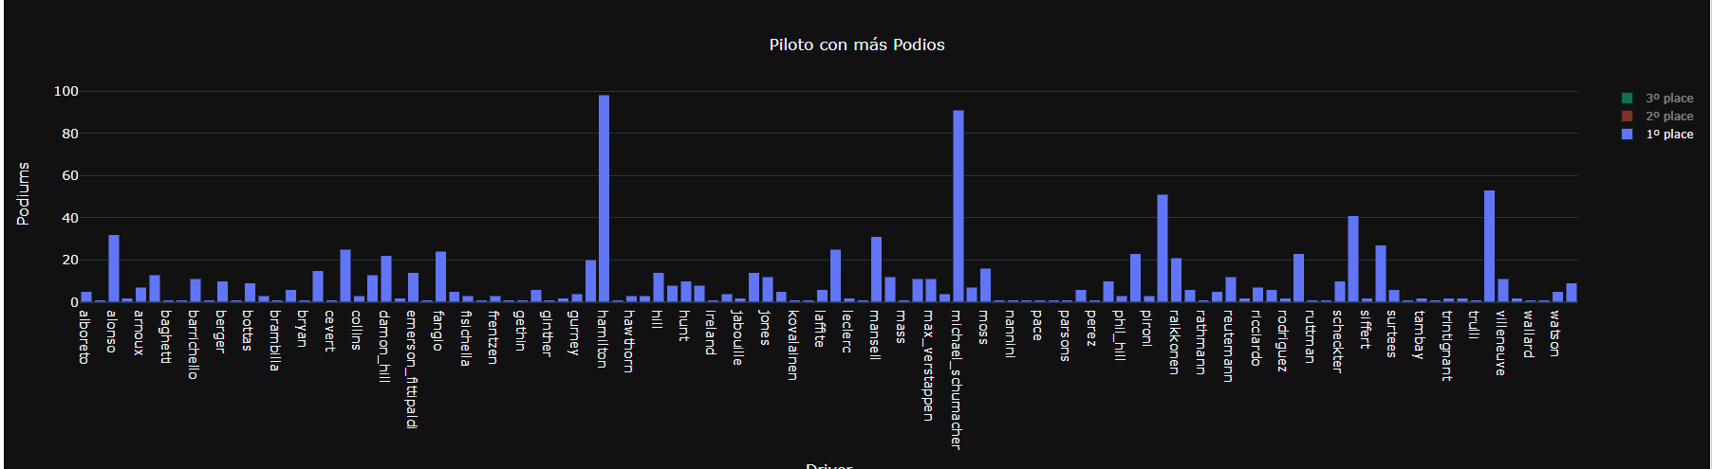

Slide 11
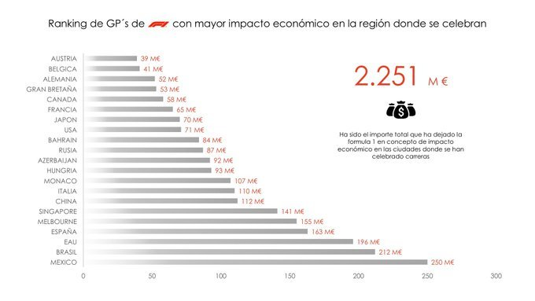
https://www.marca.com/motor/formula1/2019/07/09/5d249f4d46163fbf328b45fd.html

Slide 12
¡gRacias!

